Slide 1
Python Module (II)
김준호

Slide 2
모듈 만들기
내가 직접 모듈을 만들어 보자

Slide 3
내 모듈을 구현할 파이썬 파일 만들기
Python IDLE에서 파일 에디터 열기
File → New File
(* 다른 에디터를 써도 됨)
벡터(vector) 모듈을 구현해 보자
my_vector.py 라는 이름으로 새로운 파일을 저장

Slide 4
벡터 모듈 구현
2차원 벡터 클래스를 구현하고 테스트 하기
인스턴스 초기화, 객체 출력 메서드, 연산자 오버로딩 등을 구현
my_vector.py
class vec2:
x = 0.0
y = 0.0
def __init__(self, x, y):
self.x = x
self.y = y
def __str__(self):
msg = "(" + str(self.x) + ", " + str(self.y) + ")"
return msg
def __add__(self, other):
return vec2(self.x+other.x, self.y+other.y)
# vec2 클래스 테스트
p = vec2(3,4)
q = vec2(-1, 2)
r = p + q
print(p)
print(q)
print(r)

Slide 5
벡터 모듈 구현
my_vector.py 파일 자체가 이미 my_vector 모듈
모듈의 실체: 모듈은 파이썬 코드를 갖고 있는 텍스트 파일 (*.py)
my_vector.py

Slide 6
내가 만든 모듈 import 하기
my_vector.py 파일이 있는 디렉토리를 파이선 sys.path에 등록
sys.path.append() 함수 활용
my_vector 모듈 사용
예) C:/Python34/MyModules 아래 my_vector.py가 있다면…
import sys
sys.path.append("C:/Python34/MyModules")
import my_vector
# my_vector 모듈의 vec2 클래스 활용
a = my_vector.vec2(9,0)
b = my_vector.vec2(-1, -2)
c = a + b
print(c)

Slide 7
내가 만든 모듈 import 하기
문제점?
my_vector.py 파일에 테스트 용 코드가 my_vector 모듈을 import할 때 자동으로 동작함
모듈로 작동할 때는 해당코드가 동작하기 않도록 하기
my_vector.py
class vec2:
# ….
# vec2 클래스 테스트
p = vec2(3,4)
q = vec2(-1, 2)
r = p + q
print(p)
print(q)
print(r)
모듈로 import 시 불필요하게 동작하는 부분

Slide 8
내가 만든 모듈 import 하기
my_vector.py가 모듈로 import 되는 경우가 아니라, 스크립트로 실행되는 경우에만 해당 부분이 동작하도록 변경
if __name__ == "__main__"
my_vector.py
class vec2:
# ….
# vec2 클래스 테스트
if __name__ == "__main__":
p = vec2(3,4)
q = vec2(-1, 2)
r = p + q
print(p)
print(q)
print(r)
my_vector.py 파일이 스크립트로 실행될 때만
해당 부분이 실행되도록 변경

Slide 9
패키지 만들기
여러 모듈들이 디렉터리 계층적으로 구성된 패키지를 만들어 보자

Slide 10
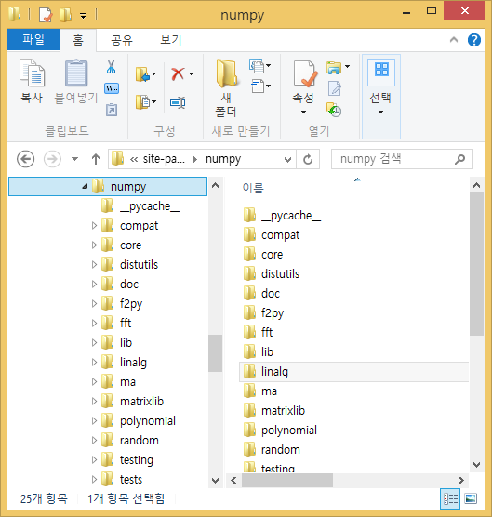
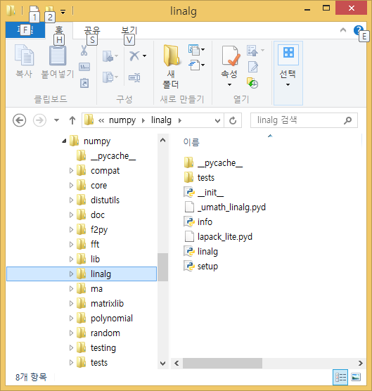
패키지
도트(.)을 이용하여 계층적으로 구성된 파이선 모듈들
예) numpy 패키지 numpy.linalg 패키지

Slide 11
패키지 만들기
디렉터리 계층 구조를 자신이 원하는 대로 만듦
패키지로만들 디렉터리에 __init__.py 파일을 만듦
각 디렉터리 마다 원하는 *.py 파일을 위치 시킴
sound/ sound 패키지 (최상위 패키지)
__init__.py sound 패키지 초기화
formats/ sound.formats 패키지 (서브 패키지)
__init__.py sound.formats 패키지 초기화
auread.py
auwrite.py
…
effects/ sound.effects 패키지 (서브 패키지)
__init__.py sound.effects 패키지 초기화
echo.py
surround.py
…

Slide 12
패키지 만들기
__init__.py 파일은 내용이 없어도 무방
대부분의 경우, __init__.py 파일은 해당 패키지가 import * 에 대해 어떤 함수들이 자동으로 import 될 것인가를 설명하는 __all__ 변수 세팅
sound/ sound 패키지 (최상위 패키지)
__init__.py sound 패키지 초기화
formats/ sound.formats 패키지 (서브 패키지)
__init__.py sound.formats 패키지 초기화
auread.py
auwrite.py
…
effects/ sound.effects 패키지 (서브 패키지)
__init__.py sound.effects 패키지 초기화
echo.py
surround.py
…

Slide 13
패키지 활용
패키지 등록
만일 sound 디렉터리의 위치가 "C:/Python34/MyModules/sound/"면, "C:/Python34/MyModules/"를 sys.path에 추가
import sys
sys.path.append("C:/Python34/MyModules")

Slide 14
패키지 활용
패키지 import
sound 패키지, sound.formats 패키지, sounds.effects 패키지 임포트
import sys
sys.path.append("C:/Python34/MyModules")
import sound
import sound.formats
import sound.effects

Slide 15
패키지 활용
패키지에 포함된 함수 호출
sound/effects/echo.py 파일에 echo_test()라는 함수를 호출하려면
sound.effects.echo 모듈 import
sound.effects.echo.echo_test() 함수 호출
import sys
sys.path.append("C:/Python34/MyModules")
import sound.effects.echo
sound.effects.echo.echo_test()

Slide 16
패키지 활용
from … import * 로 서브 패키지를 한꺼번에 import 하려면
sound/__init__.py 파일에 __all__ 변수를 다음과 같이 세팅
__all__ = ['format', 'effects']
sound/__init__.py
# from sound import * 동작 원리 설정
__all__ == ['format', 'effects']
import sys
sys.path.append("C:/Python34/MyModules")
from * import sound # sound 패키지, sound.format 패키지, sound.effects 패키지 모두 임포트

Slide 17
패키지 활용
패키지에 포함된 함수 호출을 위해 타이핑이 길다고 생각되면
from … import … 활용
import sys
sys.path.append("C:/Python34/MyModules")
from sound.effects.echo import echo_test
echo_test() # sound.effects.echo.e 패키지, sound.format 패키지, sound.effects 패키지 모두 임포트

Slide 18
모듈/패키지 활용에 대한 모든 것
모듈
https://docs.python.org/3/tutorial/modules.html#
패키지
https://docs.python.org/3/tutorial/modules.html#packages

Slide 19
다른 사람들이 작성해 놓은 유용한 모듈 사용해 보기
pip를 이용한 파이선 패키지 관리
다른 사람들이 자생해 놓은 유용한 패키지 검색/설치/삭제
NumPy 사용하기
행렬/벡터 연산을 쉽게 할 수 있는 파이썬 모듈을 사용해 보자
matplotlib 사용하기
데이터를 다양한 그래프를 이용하여 효과적으로 표현하자
Curses 사용하기
텍스트 기반 사용자 인테페이스를 만들어 보자

Slide 20
pip를 이용한 파이선 패키지 관리
pip (파이선 패키지 매니저, pip installs package)
인터넷을 통해, 파이선 패키지를 검색/설치/삭제/업데이트 할 수 있음
파이선 3.4 버전에 기본으로 포함
사용법
검색: pip search 키워드
설치: pip install 패키지명
삭제: pip uninstall 패키지명
업데이트: pip install -u 패키지명

Slide 21
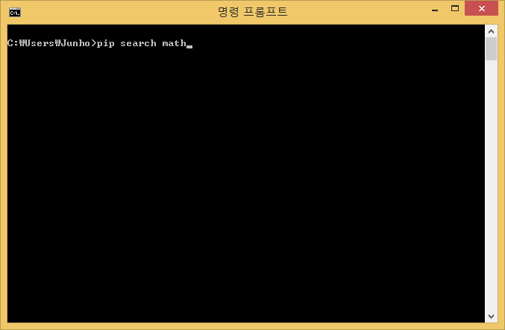
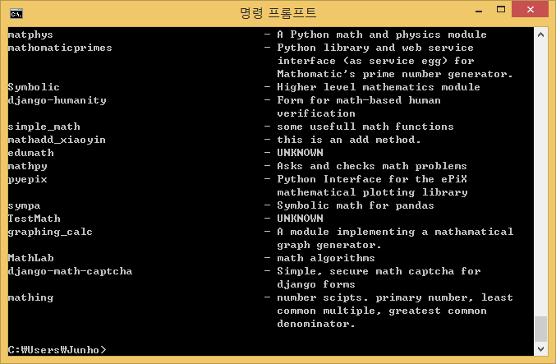
pip를 이용한 파이선 패키지 관리
예) 수학 관련 패키지 검색
pip search math

Slide 22
pip를 이용한 파이선 패키지 관리
예) numpy (벡터/행렬 관련 패키지) 인스톨
pip install numpy
주의사항: Windows의 경우, C/C++ 컴파일러의 문제 등으로 단순한 pip 활용으로 인스톨 되지 않은 패키지가 꽤 있음
http://www.lfd.uci.edu/~gohlke/pythonlibs/ 에서 해당 패키지의 Wheels (*.whl 파일)을 받아 인스톨
예) Python 3.4 버전, Windows 64 비트인 경우 numpy 패키지 인스톨
1) numpy‑1.9.2+mkl‑cp34‑none‑win_amd64.whl 파일 다운 받기
2) pip install numpy-1.9.2+mkl-cp34-none-win_amd64.whl

Slide 23
실습
pip를 이용해서 다음 패키지들을 인스톨 해보자
numpy
matplotlib

Slide 24
NumPy 사용하기
데이터를 다양한 그래프를 이용하여 효과적으로 표현하자

Slide 25

What is NumPy?
NumPy
Numerical Python
데이터, 수치 분석을 위한 Python 패키지 중 하나
효율적인 선형대수 프로그래밍 가능
사용하기 쉬움
NumPy
SciPy
…
Python
Notes:
우리는 Matlab대신 공개적인 라이브러리 Numpy를 이용할 것인데 이것이 매우 쉽다

Slide 26
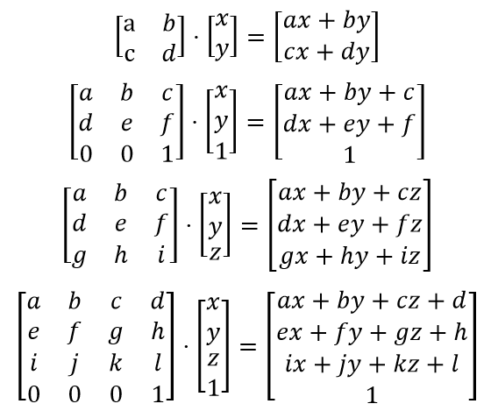

What is NumPy?
효율적인 선형대수 연산 제공
행렬(Matrix)과 벡터(Vector) 사용
차수가 높은 행렬/벡터 연산도 손쉽게 가능
Notes:
선형대수 -> programming -> 푸는 과정에서 직접 확인할 것이 필요

Slide 27
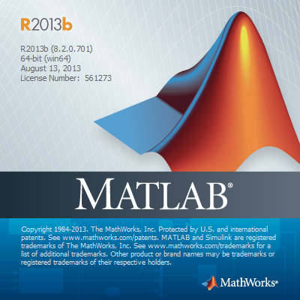


What is NumPy?
파이선 수치해석 프로그램의 기본 패키지로 널리 쓰임
NumPy + SciPy == MATLAB
Notes:
일반적으로 상용화 된 것으로는 Matlab이 있다
Programmable tools
NumPy
SciPy
MATLAB

Slide 28
NumPy 설치
Python 3.4 이상
pip install numpy
Windows 운영체제의 경우, http://www.lfd.uci.edu/~gohlke/pythonlibs/ 에서 numpy 패키지의 Wheels (*.whl 파일)을 받아 인스톨
예) Python 3.4 버전, Windows 64 비트인 경우 numpy 패키지 인스톨
1) numpy‑1.9.2+mkl‑cp34‑none‑win_amd64.whl 파일 다운 받기
2) pip install numpy-1.9.2+mkl-cp34-none-win_amd64.whl
NumPy web page
http://www.numpy.org/

Slide 29
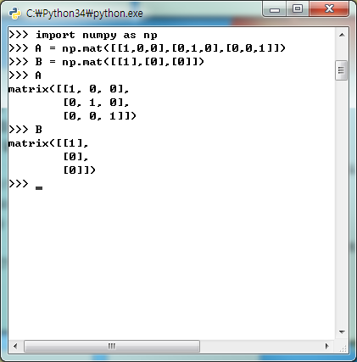
Example
행렬, 벡터 만들기
>>> import numpy as np
>>> A = np.mat([[1,0,0],[0,1,0],[0,0,1]])
>>> B = np.mat([[1],[0],[0]])
Notes:
Numpy 서의 Hello World 보여주기 (수 연산, 행렬 만들기, 간단한 연산)

Slide 30
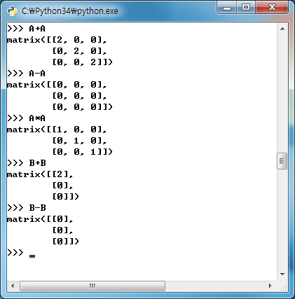
Example
행렬과 벡터의 연산
>>> import numpy as np
>>> A = np.mat([[1,0,0],[0,1,0],[0,0,1]])
>>> B = np.mat([[1],[0],[0]])
>>> A + A
>>> A – A
>>> A * A
>>> B + B
>>> B – B
Notes:
Numpy 서의 Hello World 보여주기 (수 연산, 행렬 만들기, 간단한 연산)

Slide 31
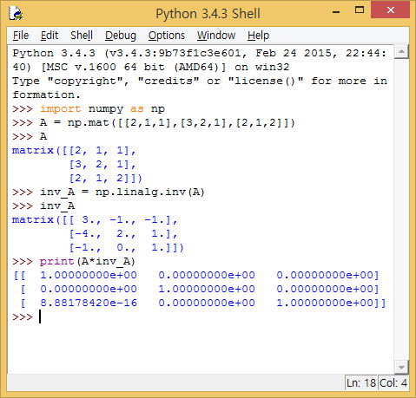
Example
역행렬 구하기
>>> import numpy as np
>>> A = np.mat([[2,1,1],[3,2,1],[2,1,2]])
>>> inv_A = np.linalg.inv(A)
>>> print(A*inv_A)
Notes:
Numpy 서의 Hello World 보여주기 (수 연산, 행렬 만들기, 간단한 연산)

Slide 32
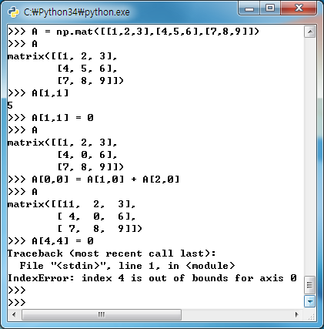
Example
행렬에서 요소 접근하기
>>> import numpy as np
>>> A = np.mat([[1,2,3],[4,5,6],[7,8,9]])
>>> A[1,1]
>>> A[1,1] = 0
>>> A[0,0] = A[1,0] + A[2,0]
>>> A[4,4] = 0
Notes:
Numpy 서의 Hello World 보여주기 (수 연산, 행렬 만들기, 간단한 연산)

Slide 33
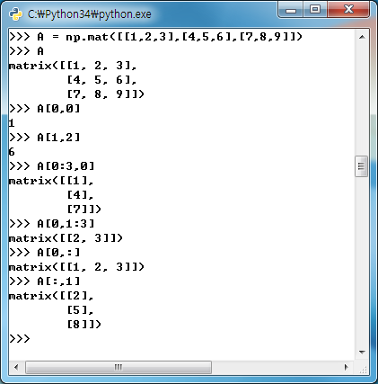
Example
행렬에서 행 또는 열 추출하기
>>> import numpy as np
>>> A = np.mat([[1,2,3],[4,5,6],[7,8,9]])
>>> A[0, 0]
>>> A[1, 2]
>>> A[0:3, 0]
>>> A[0, 1:3]
>>> A[0, :]
>>> A[:, 1]
Notes:
Numpy 서의 Hello World 보여주기 (수 연산, 행렬 만들기, 간단한 연산)

Slide 34
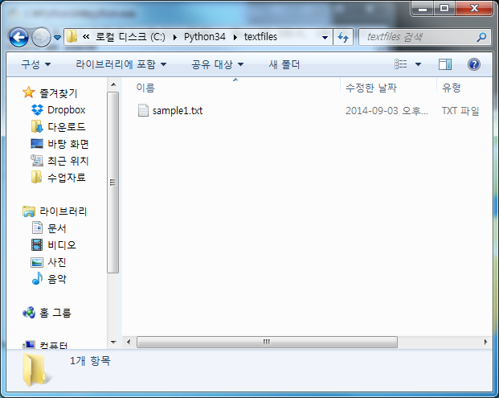
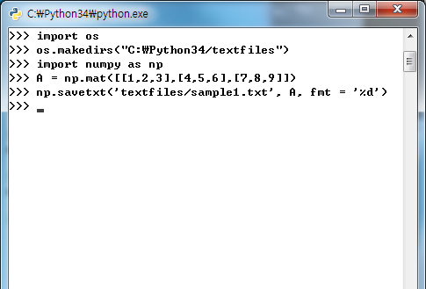
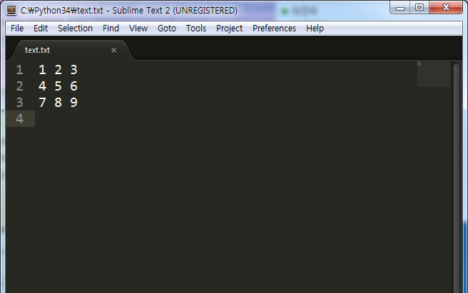
Example
행렬을 텍스트 파일로 저장
>>> import os
>>> os.makedirs(“C:\Python34/textfiles”)
>>> import numpy as np
>>> A = np.mat([[1,2,3],[4,5,6],[7,8,9]])
>>> np.savetxt(‘textfiles/sample1.txt’, A, fmt=‘%d’)
Notes:
Numpy 서의 Hello World 보여주기 (수 연산, 행렬 만들기, 간단한 연산)

Slide 35
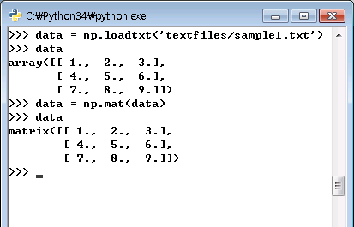
Example
텍스트 파일로부터 행렬 읽기
>>> import numpy as np
>>> data = np.loadtxt(‘textfiles/sample1.txt’)
>>> data
>>> data = np.mat(data)
>>> data
Notes:
Numpy 서의 Hello World 보여주기 (수 연산, 행렬 만들기, 간단한 연산)

Slide 36
matplotlib 사용하기
데이터를 다양한 그래프를 이용하여 효과적으로 표현하자

Slide 37
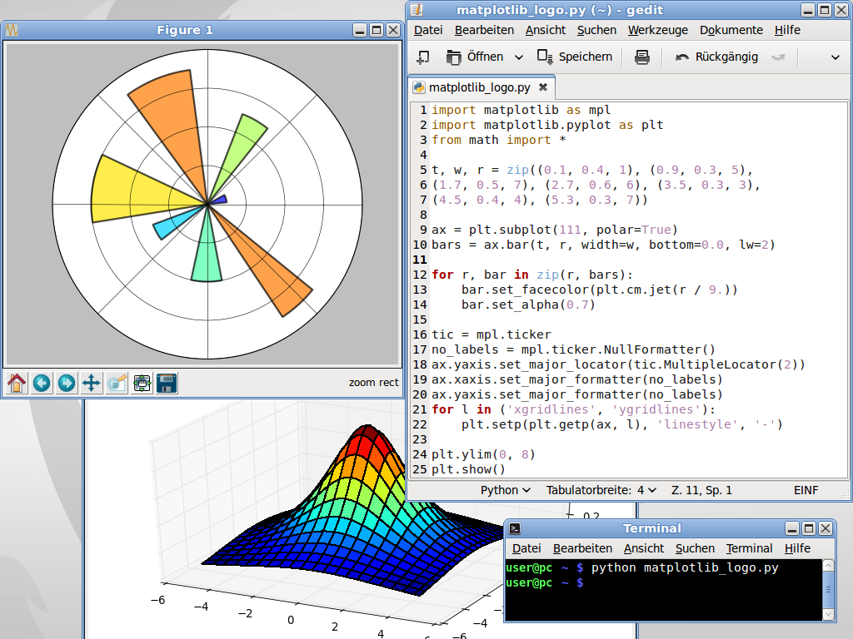
matplotlib이란
파이선 plotting 패키지
데이터, 통계 자료 분석 및 가시화 패키지

Slide 38
matplotlib 설치
Python 3.4 이상
pip install matplotlib
numpy 패키지와 의존성이 있음
Windows 운영체제의 경우, http://www.lfd.uci.edu/~gohlke/pythonlibs/ 에서 numpy 패키지의 Wheels (*.whl 파일)을 받아 인스톨
예) Python 3.4 버전, Windows 64 비트인 경우 numpy 패키지 인스톨
1) matplotlib‑1.4.3‑cp34‑none‑win_amd64.whl 파일 다운 받기
2) pip install matplotlib‑1.4.3‑cp34‑none‑win_amd64.whl
matplotlib web page
http://matplotlib.org/

Slide 39
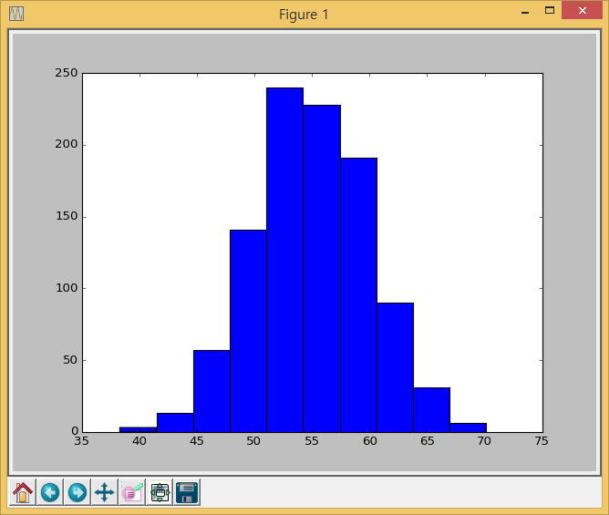
Example
히스토그램 그리기
>>> import numpy as np
>>> import matplotlib.pyplot as plt
>>> # 평균 55, 표준편차 5를 가지는 >>> # 난수 1000개를 발생시킴
>>> data = 55 + 5*np.random.randn(1000)
>>> # histogram of the data
>>> num_bins = 10
>>> plt.hist(data, num_bins, normed=False)
>>> plt.show()
Notes:
Numpy 서의 Hello World 보여주기 (수 연산, 행렬 만들기, 간단한 연산)

Slide 40
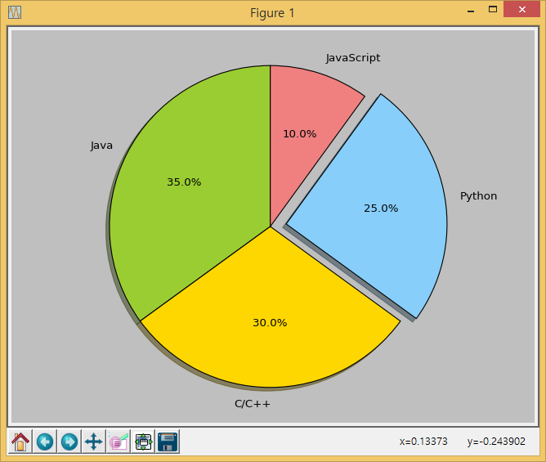
Example
파이차트 만들기
import matplotlib.pyplot as plt
labels = ['Java', 'C/C++', 'Python', 'JavaScript']
sizes = [35, 30, 25, 10]
colors = ['yellowgreen', 'gold', 'lightskyblue', 'lightcoral']
explode = (0, 0, 0.1, 0) # 2번째 슬라이스만 띄우기
plt.pie(sizes, explode=explode, labels=labels, colors=colors, autopct='%1.1f%%', shadow=True, startangle=90)
plt.axis('equal') # 그림이 찌그러지지 않게 하기
plt.show()
Notes:
Numpy 서의 Hello World 보여주기 (수 연산, 행렬 만들기, 간단한 연산)

Slide 41
프로젝트
curses 패키지를 활용하여, 1차원 life 게임 만들기

Slide 42
감사합니다
Q & A

